Slide 1
Tıbbi Önemi Olan Parazitler
Dr. Duygu ÖCAL
Ankara Üniversitesi Tıp Fakültesi
Tıbbi Mikrobiyoloji Anabilim Dalı

Slide 2
İnsan Parazitleri
Protozoa
Amipler ve Kamçılılar
Metazoa
Helmintler
Coccidia
Ciliata (kirpikliler)
Eklem bacaklılar
Trematodlar
Sestodlar
Nematodlar

Slide 3
Parazitlerin Yerleştiği Organ ve Dokular
Gastrointestinal sistem
Bağırsaklar
Karaciğer ve safra yolları
Dolaşım sistemi
Kan
Diğer
Akciğerler
Genitoüriner sistem
Beyin
Cilt
Kaslar
Lenf bezleri
Göz

Slide 4
1. Dışkı Örnekleri
2-3 gün arayla en az 3 (amip/giardia şüphesinde en az 6) örnek incelenir
Kontrol örnekleri mutlaka alınmalıdır
Protozoa → tedaviden 3-4 hafta sonra
Helmintler → tedaviden 5-6 hafta sonra

Slide 5
1. Dışkı Örnekleri
Hasta ishal kesici-antiasit-antibiyotik-sıtma ilacı kullanıyorsa; kısa süre önce baryumlu radyolojik inceleme yapıldıysa örnek alımı 1 hafta ertelenir
Örnekler temiz, geniş ağızlı, kapaklı dışkı kaplarına alınır
Sulu örnekler 30 dakika,
Yumuşak kıvamlı örnekler 60 dakika içerisinde incelenmeye başlanmalı
Şekilli örnekler 24 saat içerisinde incelenebilir

Slide 6
2. Diğer Gastrointestinal Sistem Örnekleri
Selofan bant (anal bant) yöntemi → Kıl kurdu şüphesinde parazit yumurtlarını saptamak için ardarda günlerde alınan en az 3-4 örnek incelenir
Duodenoskopi ile alınan örnekler → Giardia, Strongyloides varlığı şüphesinde
Sigmoidoskopi ile alınan örnekler→ Amibiyaz şüphesinde

Slide 7
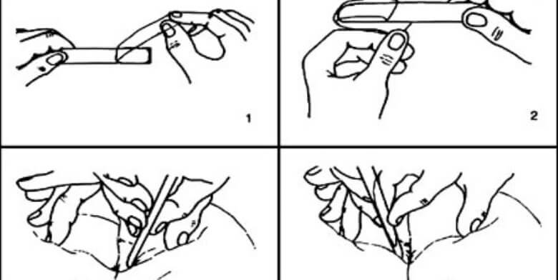

Slide 8
Örneklerden;
Boyasız mikroskopi
Direkt taze bakı
Yoğunlaştırma sonrası mikroskopi
Boyalı mikroskopi
Trikrom boyama
Aside dirençli boyama

Slide 9
3. Kan Örnekleri
Antikoagülan içermeyen taze kan örneği
Antikoagülanlı kan
Konsantre edilmiş kan
Kalın damla (fikse edilmez)
İnce yayma (alkolle fikse edilir)
Giemsa ile boyanır

Slide 10
4. Genitoüriner Sistem Örnekleri
Vajinal akıntı, üretral akıntı
Trichomonas vaginalis
İdrar
Trichomonas vaginalis
Schistosoma yumurtaları
Schistosoma yumurtası araştırılması için 24 saatlik idrar veya gün ortasında alınan en az 10 ml son idrar örneği alınmalıdır

Slide 11
5. Solunum Sistemi Örnekleri
Balgam
Entamoeba histolytica
Cryptosporidium parvum
Strongyloides stercoralis larvası
Ascaris lumbricoides larvası
Echinococcus granulosus (hidatik kist sıvısı)
BAL→ Pulmoner toksoplazmoz şüphesinde
Akciğer aspirasyon materyali → Kist hidatik şüphesinde

Slide 12
6. Biyopsi örnekleri
Kemik iliği, Dalak, Lenf bezi
Leishmania, Trypanosoma, Toxoplasma şüphesinde
Kas
Trichinella spiralis şüphesinde

Slide 13
7. Diğer örnekler
BOS
Amibik ansefalit
Afrika uyku hastalığı
Kornea Sürüntüsü
Amibik keratit

Slide 14
Tanı Yöntemleri
Direkt mikroskopik inceleme
Boyalı mikroskopik inceleme
Kültür (in vivo-in vitro)
Serolojik testler
Moleküler yöntemler

Slide 15
Tedavi Yöntemleri
Antiparaziter antibiyotikler
Destekleyici tedavi
Sıvı - elektrolit replasmanı
Demir, B12, folik asit destek tedavisi vb
Cerrahi
Bazılarında aile tedavisi önemli!

Slide 16
Korunma Yöntemleri
Evrim zincirinin kırılması
Vektörlerle mücadele
Su ve gıda hijyeni
Kişisel hijyen
Ayakkabı-terlik giyilmesi
Bilinmeyen sularla temas etmemek…

